Slide 1
최근 농식품정책의 주요 이슈

Slide 2
1.세계화와 FTA(1)-한국 FTA 추진전략
대형 선진국과의 FTA
광범위한,
높은 수준의
자유화
동시다발적
협상
정부-민간 부문의
커뮤니케이션

Slide 3
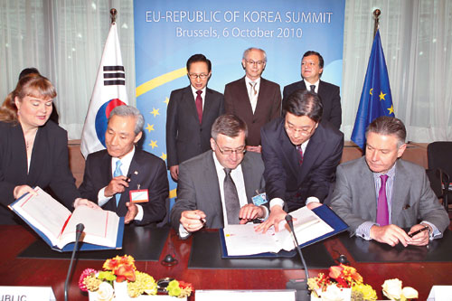
1. 세계화와 FTA(2)
2011년 한-EU FTA(7월1일), 한-페루FTA(8월1일) 발효, 한-미FTA 발효 예정
한-중 FTA 협상과 TPP가입 논의

Slide 4
1. 세계화와 FTA(3) : 한-중 FTA 의미
한-중 FTA체결의 농업부문 영향
넓은 국토 : 다양한 기후 생육되는 작물 수입
값싼 노동력 : 저렴한 가격 농산물 공급 가능
가까운 거리: 보관 및 운송의 용이성
한국에서 생산되는 모든 농산물을 대체
생산, 공급할 수 있는 가능성
- 한국 농업에 가장 큰 충격 예상

Slide 5
2. 쌀의 공급과잉(1)
자료: 농림수산식품부 『농림수산 주요통계 2010』
.
Notes:
경제가 발전할수록 쌀에 대한 소비 감소,
이와 더불어 한국의 농업에서 가장 큰 비중을 차지하는 쌀의 생산 역시, 보다 수익성이 높은 작물로의 전환, 농지의 다른 용도로의 전환 등으로 인해 그 면적, 생산량 등이 줄어들고 있음

Slide 6
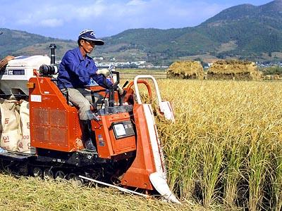
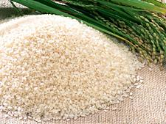
2. 쌀의 공급과잉(2) - 공급측면
우루과이라운드 협상과 쌀 시장의 개방
- 2004년 재협상 결과 : 최소시장접근(MMA)허용

Slide 7
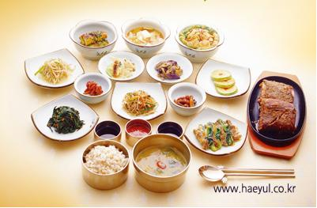
2. 쌀의 공급과잉(3) - 수요측면
주식으로서의 쌀
식생활 패턴의 서구화와
간소화 경향으로 인한
쌀 소비의 감소

Slide 8
3. 식량안보(1)
Poor self-sufficiency!
식량에 대한 높은 대외의존도 - 곡물자급률: 26.9% (2009년 기준)
단위: %
자료: 농림수산식품부 『농림수산주요통계 2010』

Slide 9
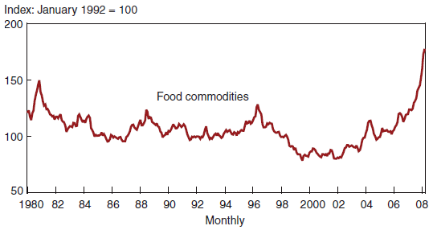
3. 식량안보(2)
러시아의 곡물 수출 금지/ 바이오에너지 수요 증가와 곡물가격 상승
- 최근 2년간 60% 이상의 가격 상승 목격됨
자료: IMF: International Financial Statistics.
Notes:
최근 나타나고 있는 식품 가격의 상승은 식량안보를 위협하는 또 다른 요인
(특히 lower income consumer에게)

Slide 10
4. 식품안전
GMO
환경과 건강에 대한 악영향, 경제성에 대한 불안정성
복제(Cloning): 1996년 유전자 복제 양 돌리 성공
- 독일 유전자복제 육류와 가공품의 역내 판매 허용
유기농 식품에 대한 관심 증가
식품의 원산지 다양화와 불확실성 증대
Notes:
*GMO
Environmental Hazards
unintended harm to other organisms
reduced effectiveness of pesticides
gene transfer to non-target species
Human Health Risks
new food allergies
unknown effects on human health
Economic Concerns
lengthy and costly process
patent infringement concern, speed prices

Slide 11
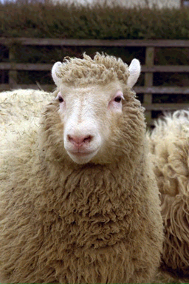
동물복제: 복제된 식품의 이슈? 좋은점과 위험성

Slide 12
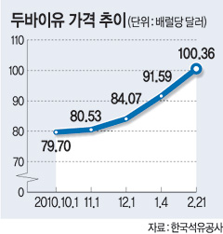
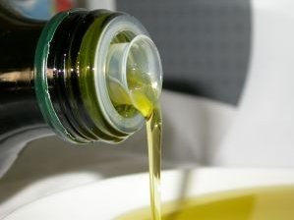
5. 바이오에너지 개발
유가상승 대체에너지 개발 – 국제곡물가격 상승
녹색성장에 대한 관심

